Slide 1
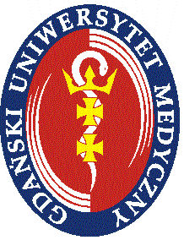
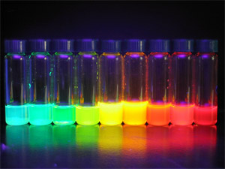
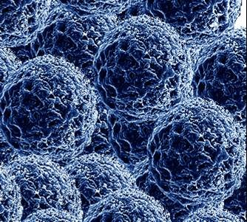
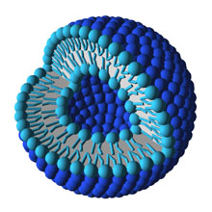
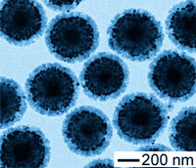
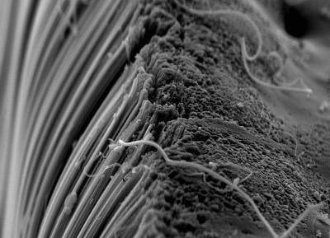
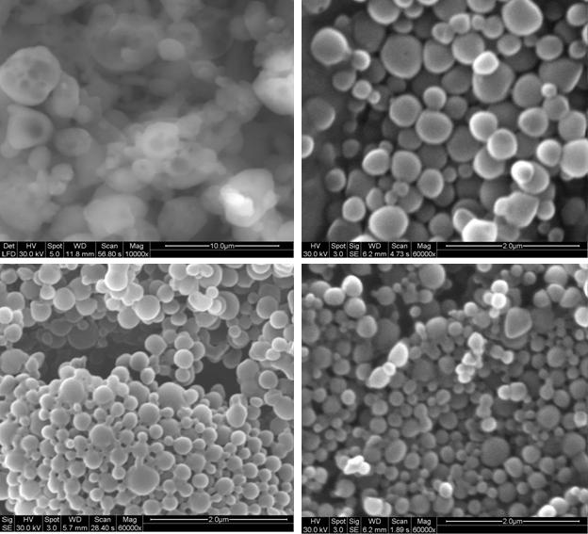
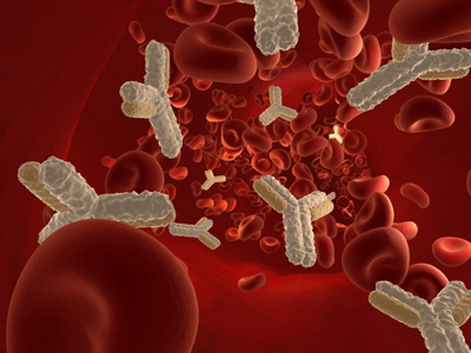
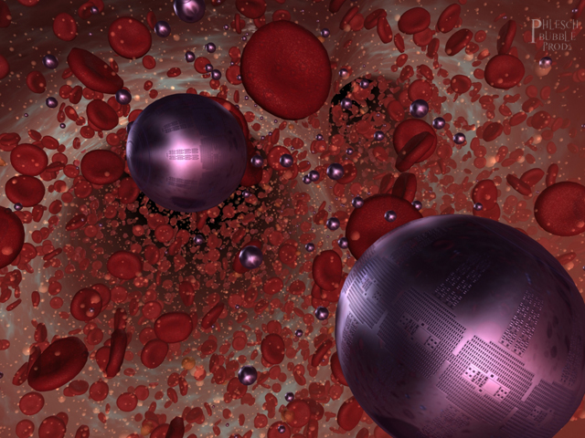
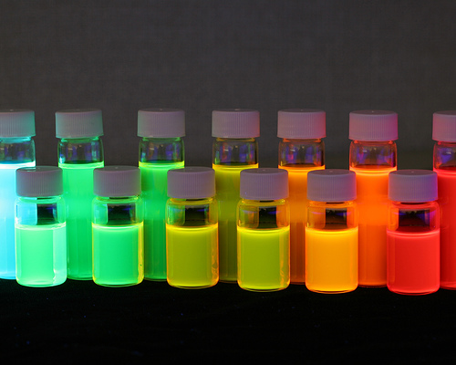
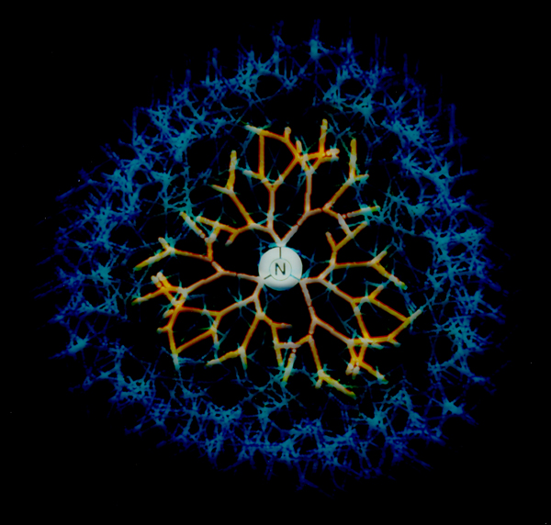
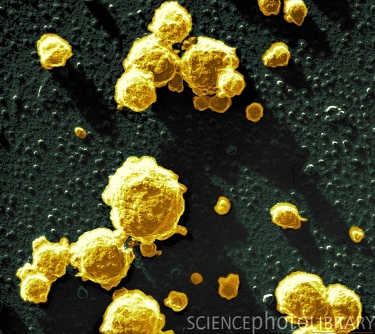
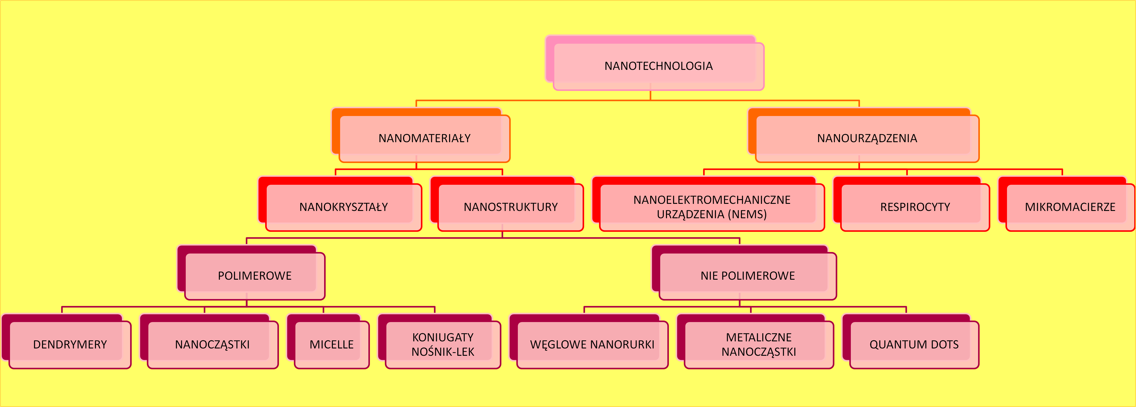
NANOTECHNOLOGIA FARMACJA PRZYSZŁOŚCI
Nanotechnologia to nauka stanowiąca połączenie wiedzy przyrodniczej z biofizyką, biologią molekularną i bioinżynierią. Współcześnie ma ona olbrzymie znaczenie w medycynie.
Wprowadzenie nanotechnologii do świata farmacji dałoby nam możliwość stworzenia inteligentnych i „myślących” postaci leku, które mogłyby być doskonalsze niż klasyczne formy, ale także pozwoliłoby na podanie substancji leczniczej drogą niedostępną dla obecnie znanych leków.
100 nm
NANOCZĄSTKI
LIPOSOMY
METALICZNE NANOCZĄSTKI ZŁOTA
Nanocząstki („nano” w języku łacińskim oznacza karła) to cząstki o wielkościach rzędu 10⁻⁹ m. Kiedy rzeczy stają się tak małe, ich właściwości ulegają zmianom. Powierzchnie takich związków zwiększają się tak znacznie, że skutkuje to zmianami we właściwościach optycznych, elektrycznych, magnetycznych i biologicznych substancji, np. aluminium w formie nanoczastek staję się świetnym materiałem wybuchowym, a węgiel zyskuje na twardości .
NANORURKI WĘGLOWE
NANOCZĄSTKI POLIMEROWE
Redukcja wielkości cząstek substancji leczniczej jest jednym z podstawowych zadań technologicznych przy tworzeniu leku. Proces ten pozwala na poprawę rozpuszczalności substancji, zwiększenie jej biodostępności, zmniejszenie toksyczności, ale przede wszystkim na aplikację leku w sposób do tej pory nieosiągalny.
Istnieją dwie podstawowe techniki uzyskania nanoform:
„góra- dół” polegająca na mikronizacji standardowch materiałów, które „mielimy” do wielkości nano, np. nanocząstki tlenku cynku w kremach do opalania
„ dół- góra” technika ta zakłada ingerencję na poziomie molekularnym poprzez agregację molekuł związków chemicznych do wielkości nano, np. nanorurki
KONIUGATY LEKU Z PRZECIWCIAŁAMI
RESPIROCYTY
Nanotechnologia urzeczywistniła się już w świecie farmacji. Dożylne zawiesiny leków przeciwnowotworowych, jak paklitaksel, deksametazon, 5-fluorouracyl są otrzymywane z zastosowaniem technik nano. Nanocząstki chitozanowe i kropki kwantowe służą do modyfikacji RNA. Nanorurki peptydowe są w stanie zablokować receptor dla czynnika wzrostu, co wpływa hamująco na angiogenezę w tkance raka. Nowoczesne leki, np. doksorubicyna, mogą dotrzeć do komórek nowotworowych w mózgu, co kiedyś wydawało się nieosiągalną do pokonania barierą, a to dopiero początek nanorewolucji…
KROPKI KWANTOWE
DENDRYMER
MOGĄ BYĆ PODANE PACJENTOWI DOŻYLNIE BEZ OBAWY BLOKADY NACZYŃ
URZĄDZENIA ZAWIERAJĄCE PĘCHERZYKI WYPEŁNIONE LEKIEM UWALNIANYM POD WPŁYWEM BODŹCA ELEKTRYCZNEGO, SYSTEM POZWALA ZA POMOCA NAPIĘCIA KONTROLOWAĆ DAWKĘ LEKU
NANOZBIORNIKI UWALNIAJĄCE LEK „NA ŻĄDANIE”
MICELLE
NOŚNIKI NANORZEŹBIONE
MAKROCZĄSTECZKI ZBUDOWANE Z AMINOKWASÓW TWORZĄCYCH ROZGAŁĘZIONE STRUKTURY, ZDOLNYCH DO WIĄZANIA LEKU I JEGO TRANSPORTU
KULISTE AGREGATY ZDOLNE DO TRANSPORTU LEKU
POŁACZENIA LEKU Z NOŚNIKIEM, NP. PRZECIWCIAŁEM, ZDOLNE DOSTARCZYĆ LEK DO KONKRETNEGO MIEJSCA ORGANIZMIE
ZAWIESINY NANOKRYSZTAŁÓW, KTÓRE W ZALEŻNOŚCI OD STOPNIA ROZDROBNIENIA SĄ ZDOLNE DO EMISJI RÓŻNOKOLOROWEGO PROMIENIOWANIA POD WPŁYWEM LAMP UV
MICELLE I LIPOSOMY
KROPKI KWANTOWE
BIBLIOGRAFIA:
1. „Pharmaceutical Nanotechnology”, Jain, N.K.; http://www.nsdl.niscair.res.in

